Slide 1
Les
Extraheren
https://maken.wikiwijs.nl/104209/Mengen_en_Scheiden#!page-4559306

Slide 2
aantekening
Neem de tekening op het bord over
Neem een lege blz. Neem de onderstaande tabel over en vul aan!
Scheidingsmethode | Soort mengsel | Berust op verschil in: | Voorbeeld
1. Extraheren | Vaste stoffen | Oplosbaarheid

Slide 3
Extraheren
Denk aan alle veiligheidsmaatregelen
Benodigdheden:
Oplossen:
Mengsel zand en zout
(warm) Water
Filtreren:
Filter
Trechter
Reageerbuis
reageerbuisrek
Indampen:
driepoot,
Gaasje
brander

Slide 4
Les
adsorberen

Slide 5
Deze les
Bespreken huiswerk van vorige les
Nieuwe scheidingsmethode: “adsorberen”
M huiswerk opgaven extraheren en adsorberen

Slide 6
Opgaven verschil mengsel en zuivere stof
Opgave 1
Temp. (°C)
Tijd (min)

Slide 7
Opgave 1
1b. Bepaal met behulp van de grafiek het stolpunt(=smeltpunt) of stoltraject (=smelttraject).
33 tot 26 °C
1c. Leg uit of margarine een zuivere stof of een mengsel is.

Slide 8
Opgave 2
Bedenk drie experimenten waarmee je zeewater van zuiver water kunt onderscheiden.
Kookpunt of kooktraject. Water verwarmen en temperatuur meten
Afkoelen: stolpunt of stoltraject
Proeven,
indampen

Slide 9
Opgave 3
3a. Niek beweert: 'In een bos heb je zuivere lucht.' Wat bedoelt Niek met deze uitspraak?
Niek bedoelt dat de lucht schoon is
3b. Waarom is zuivere lucht geen chemisch zuivere stof?
lucht is een mengsel van gassen, dus er zitten meerdere soorten moleculen in

Slide 10
Opgave 4
Leg voor elke stof uit of het een mengsel of een zuivere stof is:
Zuivere stof
Suiker, koper, ammonia, alcohol
Mengsel: mineraalwater, lucht, bloed, regenwater, ijsthee, melk.

Slide 11
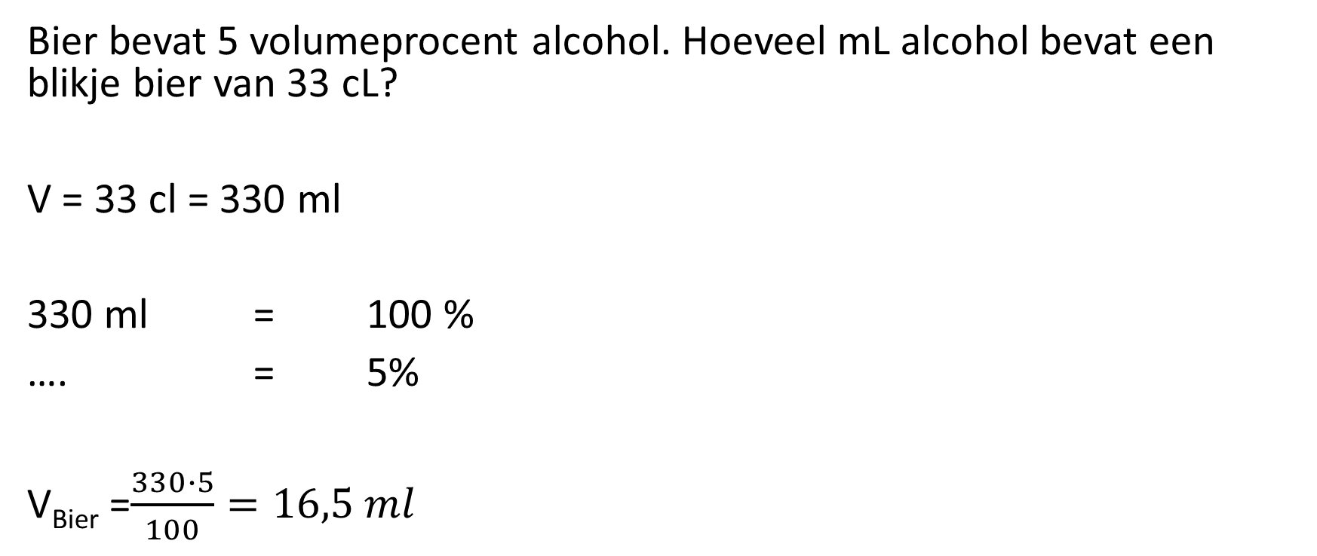
Opgaven massa% en volume%
Opgave 1
Bier bevat 5 volumeprocent alcohol. Hoeveel mL alcohol bevat een blikje bier van 33 cL?
V = 33 cl = 330 ml
330 ml = 100 %
…. = 5%
V_{Bier} =$\frac{330∙5}{100}=16,5 ml$

Slide 12

Opgave 2
Laat door een berekening zien dat een oplossing die 40 volumeprocent alcohol in water bevat een dichtheid heeft van 0,92 g/cm³.
(Tip: ga uit van 100 mL oplossing.) De dichtheid van water is 1 g/ml, de dichtheid van alcohol is 0,8 g/ml
100 ml = 100%
= 40%
V_{alcohol} =$\frac{100∙40}{100}=40 ml$
V_{water} = 60 ml
m_{water} =1 x 60 = 60 gram
m_{alcohol} = 0,8 x 40 = 32 gram
M_{oplossing} = 32 + 60 = 92 gram
$$ρ=\frac{m}{V}=\frac{92}{100}=0,92g/{cm}^{3}$$

Slide 13
aantekening
Scheidingsmethode | Soort mengsel | Berust op verschil in: | Voorbeeld
1. Extraheren | Vaste stoffen | Oplosbaarheid | Zout uit zout en zand
2. filtreren | Suspensie | Deeltjesgrootte | Kalk uit kalkwater
3. Indampen | Oplossing/suspensie | Kookpunt | Zout uit water

Slide 14
Scheidingsmethode | Soort mengsel | Berust op verschil in: | Voorbeeld
4. Adsorberen | Oplossing | Verschil in hechting aan adsorptiemiddel | Kleurstof uit ranja

Slide 15
Practicum adsorberen
Wat heb je nodig?
Rekje met 2 buizen
Trechter
Filter
Norit
Spatel
Aanmaaklimonade of gekleurd water
Wat moet je doen?
Vul een buis met ongeveer 6 ml aanmaaklimonade.
Voeg een schepje Norit toe, kwispel en laat even staan.
Vouw intussen het filter, plaats het in de trechter en zet de trechter op een schone buis.
Filter nu het Norit mengsel.
Wat zie je?

Slide 16
Huiswerk
Lezen + maken opgaven extraheren en adsorberen

